Slide 1





Slide 2
Использование бросового материала в экологическом воспитании дошкольников

Slide 3

Всё хорошее в людях – из детства!
Как истоки добра пробудить?
Прикоснуться к природе
всем сердцем:
Удивиться, узнать, полюбить!
Мы хотим, чтоб земля расцветала,
И росли, как цветы, малыши,
Чтоб для них ЭКОЛОГИЯ стала
Не наукой, а частью души!

Slide 4


Slide 5
МАДОУ
Детский сад №74
«ЛАДУШКИ»

Slide 6
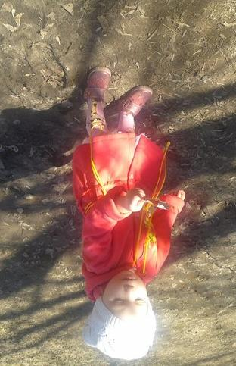
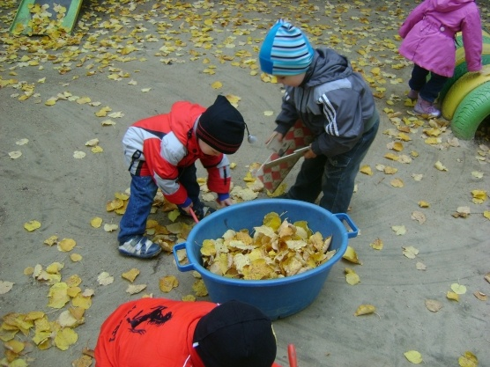
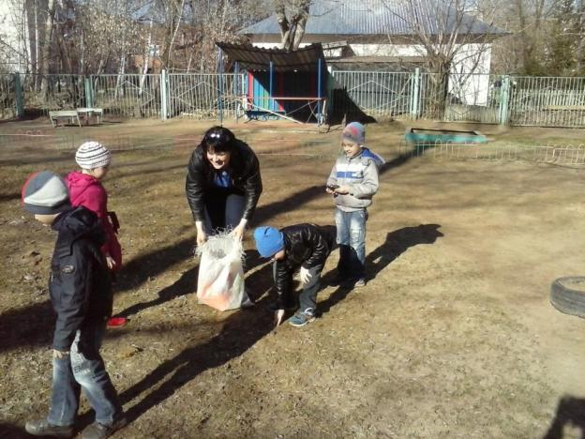


Slide 7
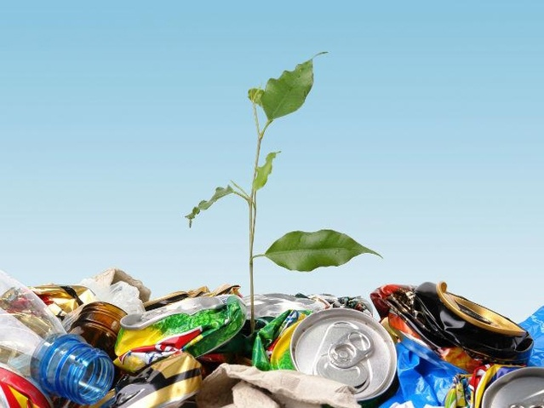
360 кг
за год

Slide 8
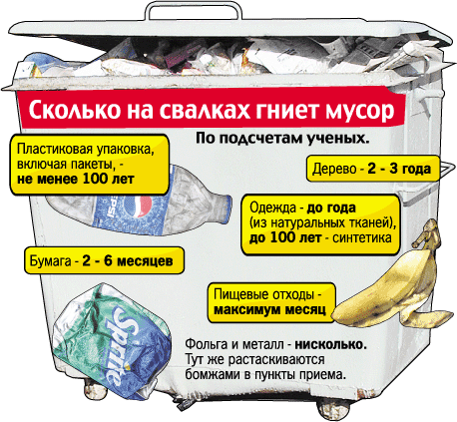
Мало кто знает, что…

Slide 9


Slide 10
Что же еще, как не игра может привлечь внимание детей дошкольников, особенно раннего возраста. А ее ведь можно легко изготовить из бросового материала. С помощью игр можно решить массу задач:
развитие мелкой моторики рук,
воображения,
развитие творческих способностей,
мышления,
памяти,
восприятия,
бережное отношение к природе

Slide 11
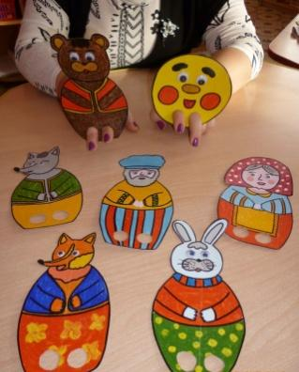
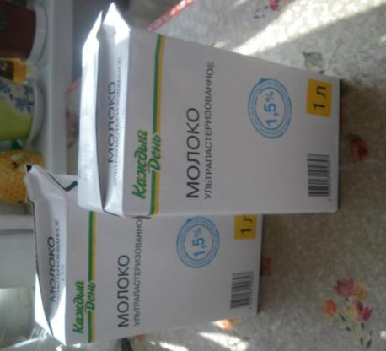
Бумажные пакеты от молока наша
Марья-искусница превратила в сказку «Колобок»

Slide 12
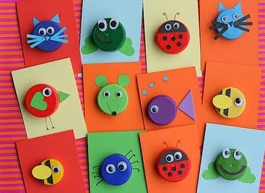
Крышки от пластмассовых бутылок у нас преобразились в Карточки-животные

Slide 13
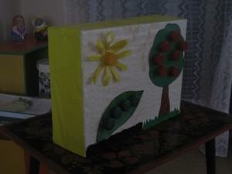
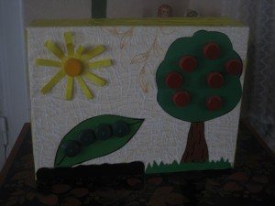
дидактическое пособие
«Во саду ли, в огороде»
где ребята могут проявить свои математические способности

Slide 14
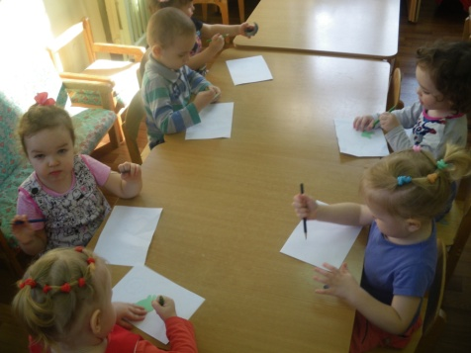
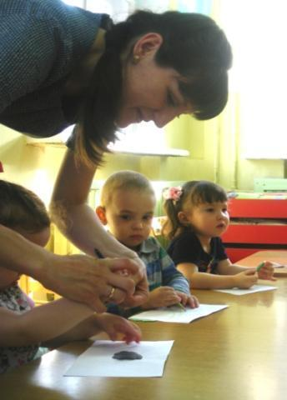
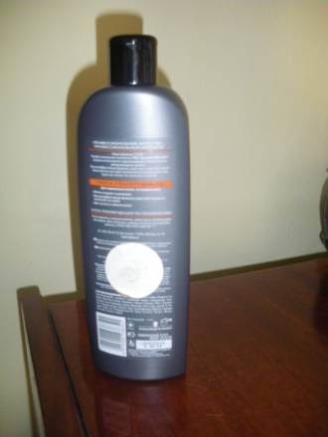
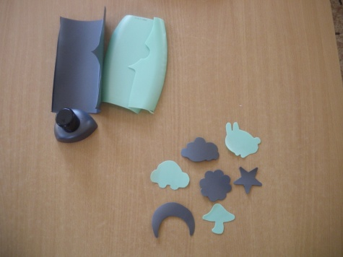
Из бутылок от шампуня и геля с помощью не хитрых действий получились трафареты для рисования.

Slide 15
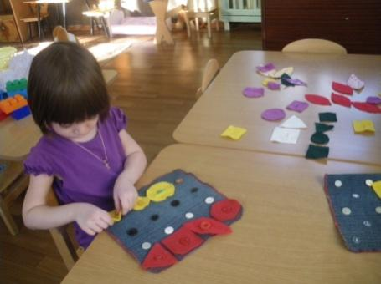
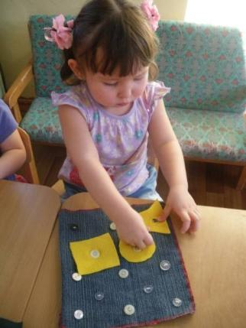
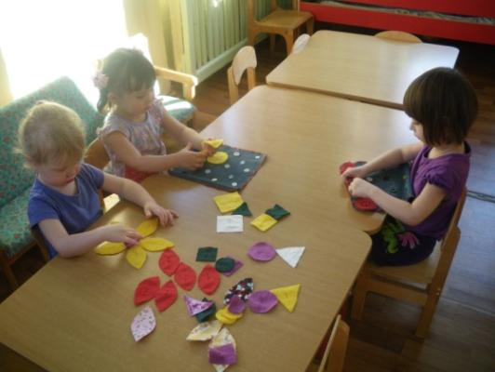
Маленькие не нужные кусочки тканей и старые пуговицы преобразовались в прекрасную многофункциональную дидактическую игр

Slide 16
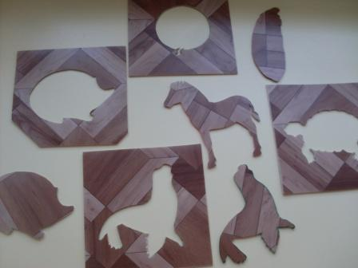
Не большие остатки линолеума стали замечательной игрой на соответствия «Животные»

Slide 17
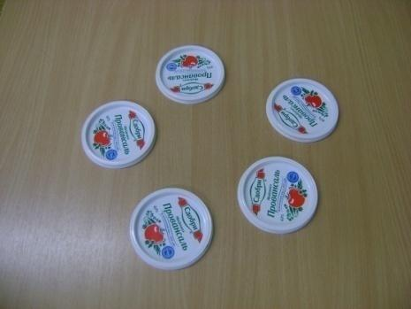
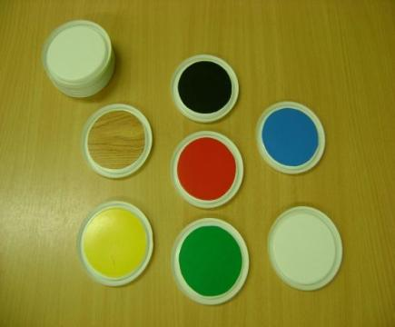
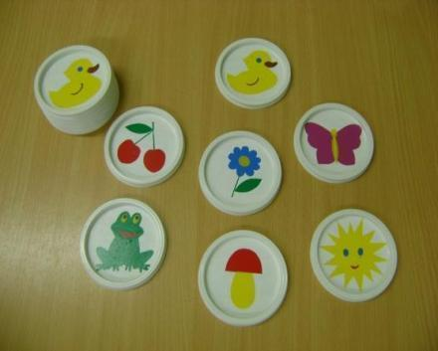
Дидактическое пособие "Парные картинки" получились с помощью крышечек от майонеза и воображения наших мастериц-искусниц

Slide 18
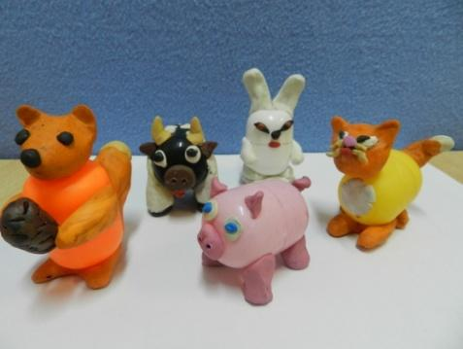
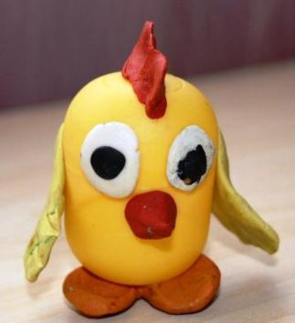
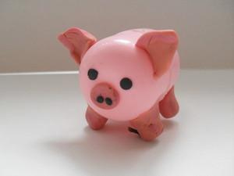
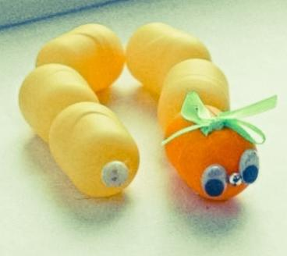
А уж из контейнеров от киндер-сюрпризов у нас совместной с детьми вырос целый зоопарк

Slide 19
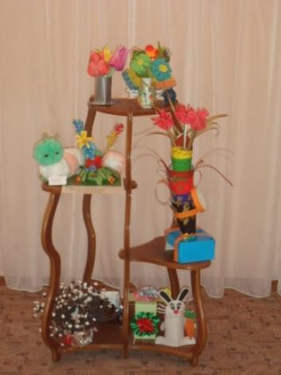
В сказочном превращении мусора нам также помогают родители, с которыми мы тесно сотрудничаем в этом направлении и оформляем выставки поделок из бросового материала.

Slide 20

Конкурс – выставка
«Весеннее настроение»

Slide 21
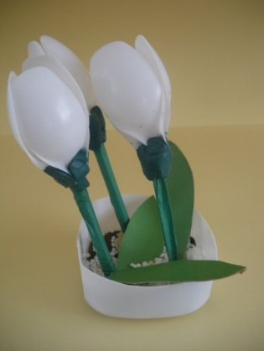
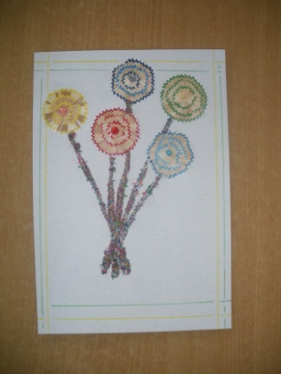
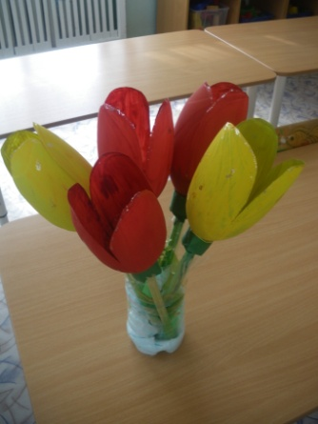

Slide 22
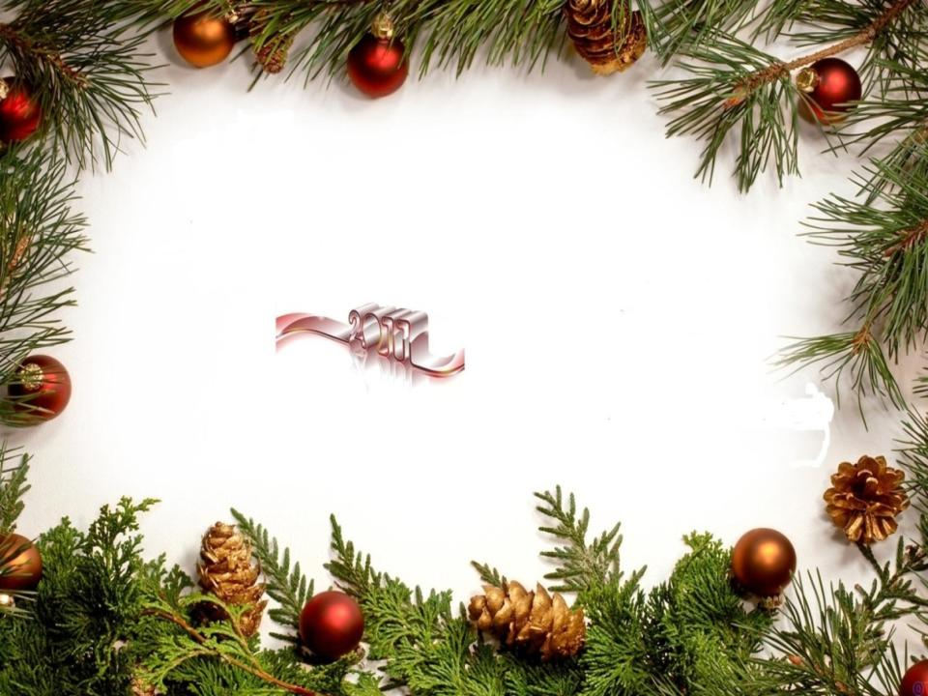
Конкурс – выставка
«Зимняя сказка»
КК

Slide 23
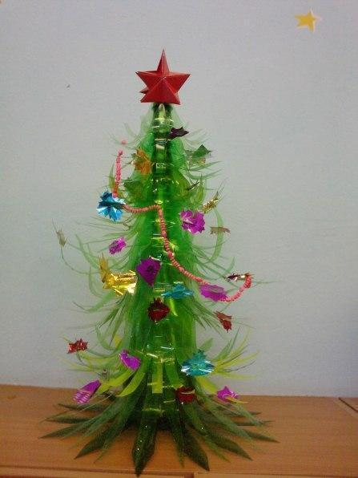
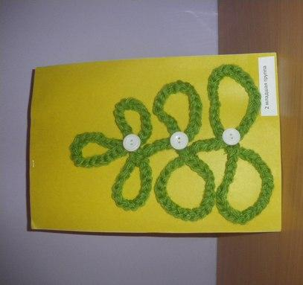
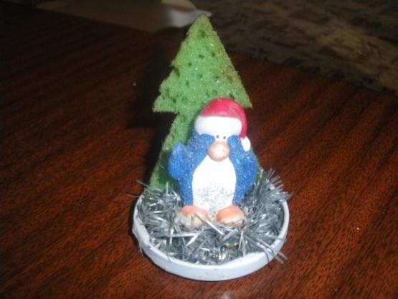
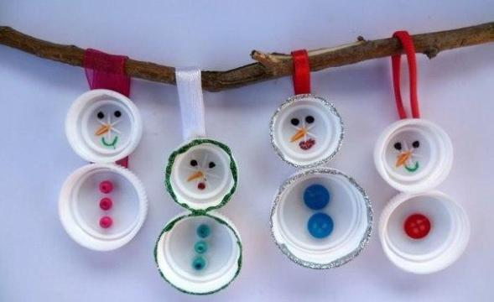
КК

Slide 24

Конкурс -выставок
«Золотая осень»

Slide 25
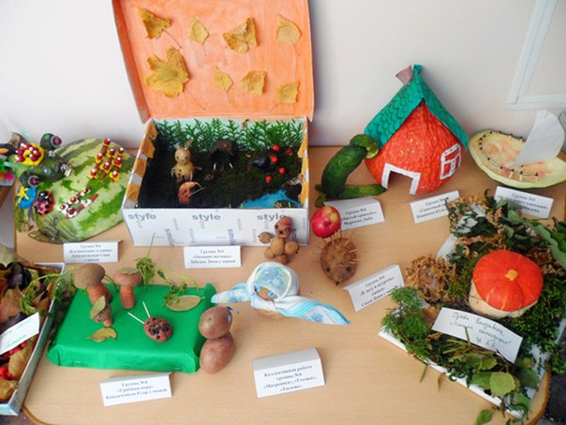
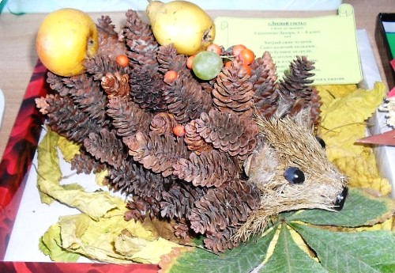
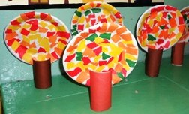

Slide 26

Конкурс – выставка
« Чудо- лето»

Slide 27
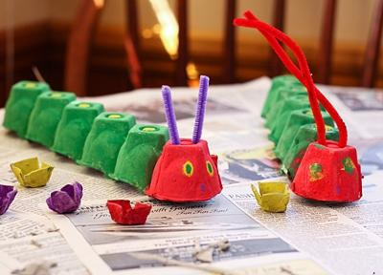
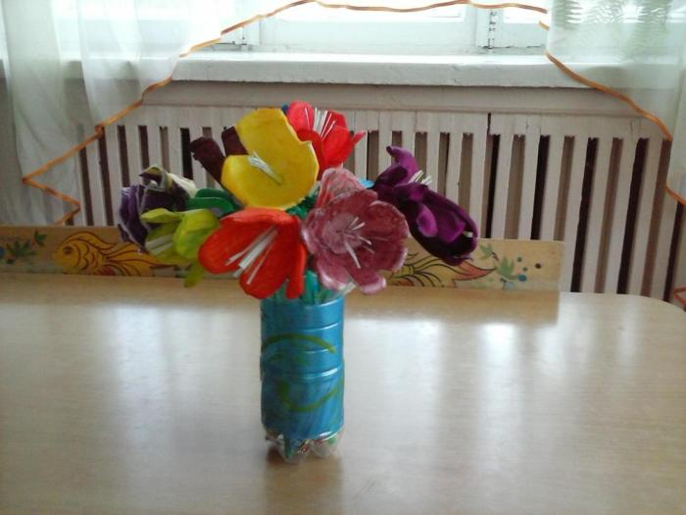
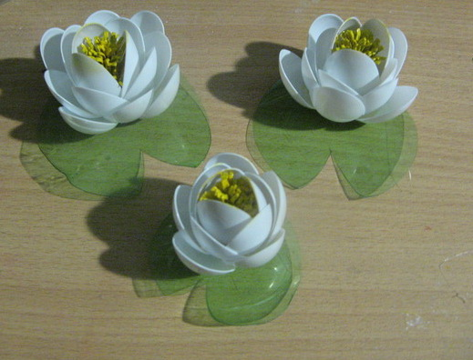

Slide 28
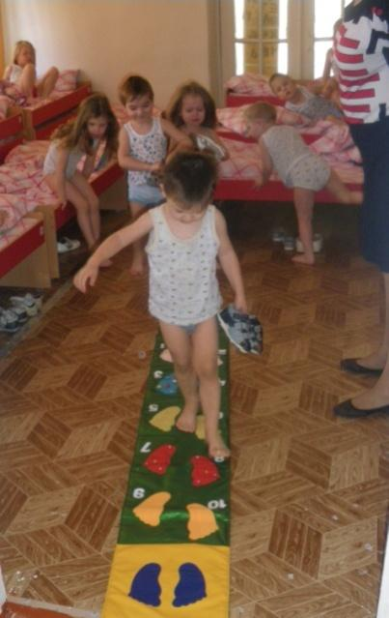
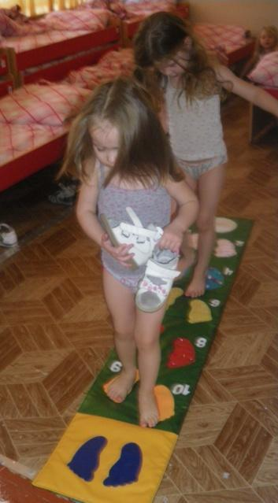
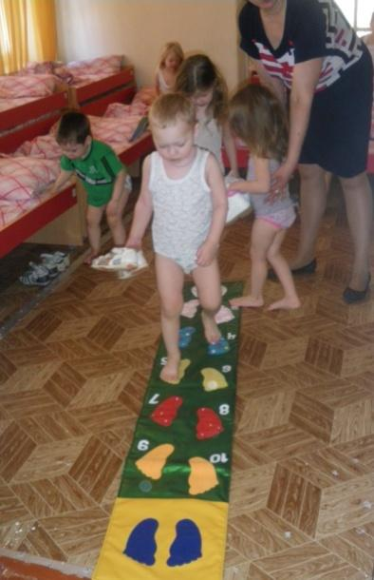
Собрав не значительное количество все возможных на первый взгляд не нужных вещей (пуговицы, бусины, обрезки искусственной кожи, остатки липучки) и добавив немного фантазии и смекалки, мы вместе с ребятами решили сделать полезную закаливающую дорожку, которую детки очень полюбили и с большим удовольствие стали пробегать по ней после сна.

Slide 29
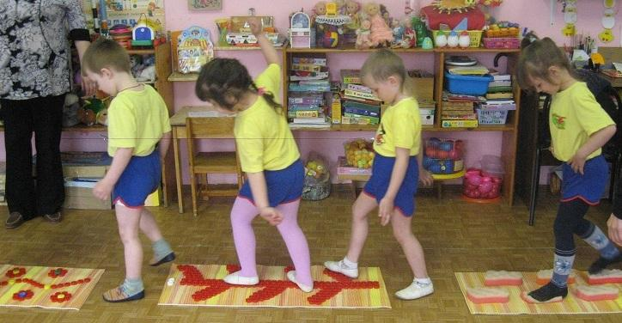
А для занятий по физической культуре вышла вот такая тропинка с препятствиями в изготовлении которой были использованы, уже известные вам, крышки от пластиковых бутылок, линолеум, массажные губки для тела и не много времени.

Slide 30
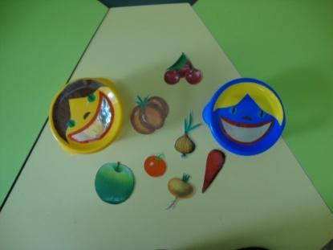
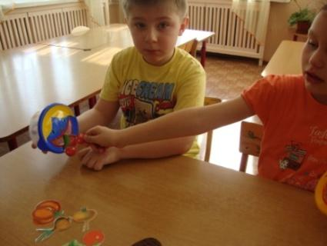
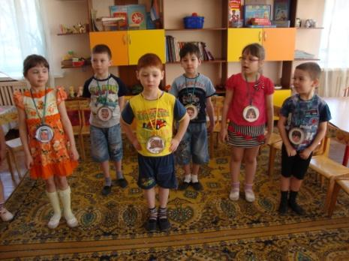
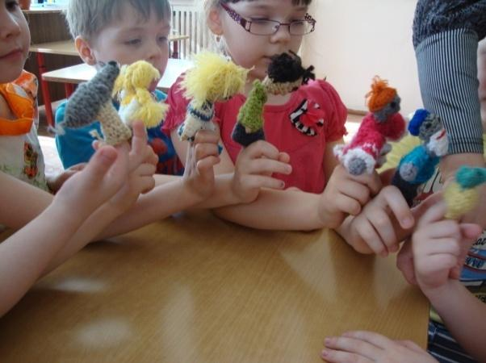
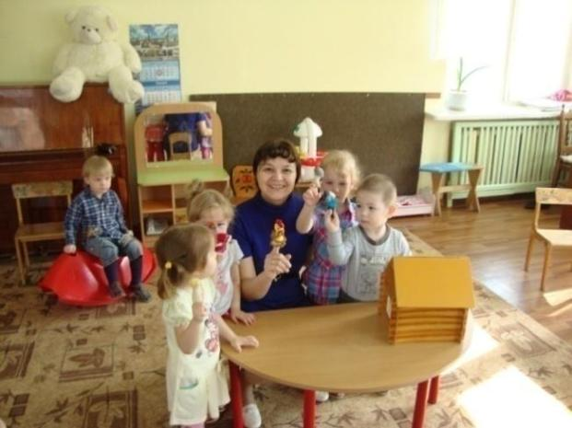
В нашем детском саду есть золотых дел мастер – педагог по татарскому языку. В своей работе она с удовольствием пользуется дидактическими пособиями, которые изготавливает из бросового материала.

Slide 31
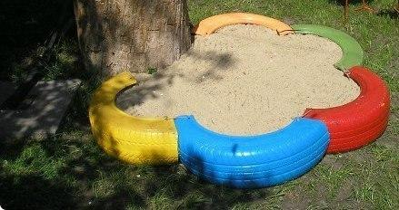



клумбы, красивые песочницы
замечательные зверушки
веселое солнышко
И конечно же мы стараемся чтобы наш детский сад был прекрасен не только внутри, но и на территории. Для этого мы используем все, что попадется под руку, это и автомобильные шины из которых рождаются…

Slide 32


Это и пластмассовые бутылки из которых вырастают чудесные цветы и забавные животные

Slide 33



Ребята нашего детского сада очень любят братьев наших меньших животных и птиц, и поэтому у каждой из групп появились свои кормушки для зимующих птиц и изготовлены они так же из бросового материала

Slide 34


Давайте друзья,
в любую погоду.
Будем беречь родную природу.
И от любви заботливой нашей,
Станет земля
и богаче и краше.

Slide 35


Slide 36
Авторы презентации:
Гиззатуллина Альфия Мухаметвагизовна
Ульянова Вераника Андреевна
Дыхнова Татьяна Ивановна
Спасибо за внимание!

